Slide 1
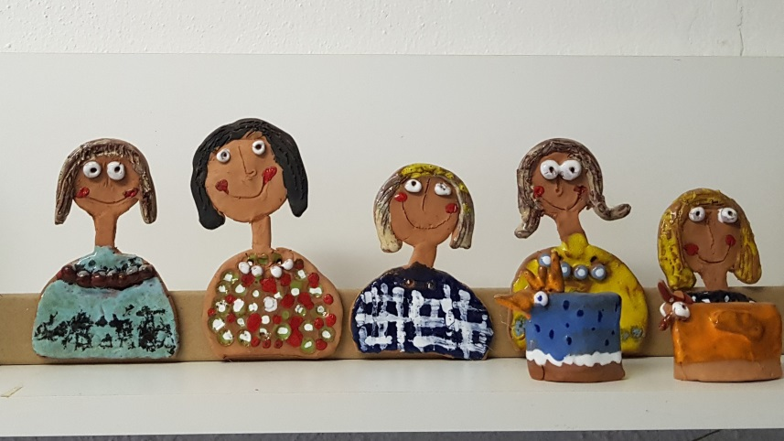
Spojená škola, Vojenská 13, Košice
Organizačná zložka: Praktická škola,
elokované pracovisko Inžinierska 24, Košice

Slide 2
Odborno-praktické a profilujúce predmety v praktickej škole

Slide 3
Škola má žiakom poskytnúť možnosť fyzicky a psychicky dospieť tak, aby mohli čo najsamostatnejšie žiť v domácom prostredí, alebo v chránenom bývaní a pracovať v chránenom pracovisku.
Cieľom praktickej školy je pripraviť žiakov na život v rodine, na sebaobsluhu, na rôzne jednoduché praktické práce, vrátane prác v domácnosti, zacvičiť ich v prácach profilujúceho voliteľného predmetu a na vykonanie jednoduchých pracovných činností spravidla pod dohľadom inej osoby.

Slide 4
Praktická škola je jedna z možností riešenia ďalšieho vzdelávania a následnej integrácie žiakov s mentálnym postihnutím do spoločnosti.
Úlohou praktickej školy je pripraviť žiakov na život v rodine - na sebaobsluhu a praktické práce v domácnosti, zacvičiť ich v prácach profilujúceho voliteľného predmetu tak, aby mohli vykonávať zmysluplnú prácu v chránených pracoviskách.
Praktická škola nie je profesijne zameraná na zvládnutie učebného odboru, preto po jej absolvovaní nezískavajú žiaci výučný list, ale vysvedčenie o absolvovaní praktickej školy so zameraním na pomocné práce v určitom odbore pod dohľadom zodpovednej osoby.

Slide 5
Odborno- praktické predmety
Zdravotná výchova
Cieľom vyučovacieho predmetu zdravotná výchova je poznanie vlastného tela a vytvorenie správneho vzťahu k ochrane osobného zdravia a zdravia ostatných členov rodiny. Prevládajúcou formou vyučovacieho predmetu je aktívna starostlivosť o zdravie, praktické cvičenia, besedy a návštevy zdravotných zariadení.

Slide 6
Odborno- praktické predmety
Ručné práce a šitie
Učivo vyučovacieho predmetu ručné práce a šitie má poskytnúť žiakom základné vedomosti a zručnosti z oblasti odievania a módy, ručných prác a údržby odevov. Nadobudnuté zručnosti majú žiaci využiť v domácnosti.
Žiaci sa oboznámia so základnými poznatkami o odevných materiáloch, o základnej údržbe a úprave odevov. Získajú základné zručnosti v oblasti ručného šitia, prípadne háčkovania a pletenia, a to podľa ich individuálnych schopností

Slide 7
Odborno- praktické predmety
Príprava jedál a výživa
Vyučovací predmet príprava jedál a výživa je zameraný na získavanie vedomostí a zručností pri príprave jedál. Žiaci sa naučia organizovať si prácu, dodržiavať bezpečnostné a hygienické predpisy, správne stolovať a vedieť využívať návod v kuchárskych knihách, časopisoch, na obaloch potravinárskych výrobkov. Získať praktické zručnosti pri príprave jednoduchých jedál teplej a studenej kuchyne

Slide 8
Odborno- praktické predmety
Remeselné práce
Učivo predmetu remeselné práce má poskytnúť žiakom základné vedomosti a zručnosti z oblasti ľudových remesiel - výšivkárstvo, paličkovanie, práca so šúpolím, drotárstvo a práca s drobným materiálom.
Organizácia vyučovania je daná charakterom predmetu, ktorý prebieha prevažne formou praktických činností. Činnostný charakter vyučovania vyžaduje individuálny prístup k práci žiaka. Základné techniky výšivkárstva, paličkovania, práce so šúpolím, drotárstva a práce s drobným materiálom zaraďuje vyučujúci podľa potreby tak, aby ich žiaci mohli využívať individuálne pri zhotovovaní vlastných výrobkov.

Slide 9
Odborno- praktické predmety
Domáce práce a údržba domácnosti
Cieľom učebného predmetu domáce práce a údržba domácnosti je získať základné vedomosti, zručnosti a návyky potrebné pre život v rodine. Oboznámiť žiakov so zásadami organizácie pracovných činností a postupov v domácnosti. Výchovným cieľom je naučiť žiakov šetrne, hospodárne a bezpečne zaobchádzať s vybavením domácnosti

Slide 10
Profilujúce predmety
Pomocné práce v kuchyni
Výroba keramiky

Slide 11
Profilujúce predmety
Pomocné práce v kuchyni
Cieľom predmetu je, aby žiaci získali základné zručnosti a návyky v pomocných prácach v kuchyni, podľa individuálnych možností a schopností každého žiaka s AU alebo PVP s MP, s perspektívou ich využitia aj v každodennom živote.
Žiaci sa učia:
O zariadení a vybavení kuchyne
O hygiene v kuchyni
Nakupovať a skladovať potraviny
Obsluhovať – doniesť jedlo a obslúžiť
Stolovanie
Pomocné práce v jedálni
Pripraviť jednoduché teplé a studené jedlá

Slide 12
Profilujúce predmety
Výroba keramiky
Všeobecným cieľom výroby keramiky ako vyučovacieho predmetu je umožniť žiakom rozvíjať jemnú a hrubú motoriku, rozvíjať zručnosti na primeranej úrovni, osvojovať si, zdokonaľovať a upevňovať pracovné návyky a zručnosti, vytvárať pozitívny a trvalý vzťah k pracovnej aktivite, posilňovať ich fantáziu a tvorivosť.
Žiaci sa učia:
Remeselnú techniku práce s hlinou
Tvarovanie z keramickej hliny
Nácvik pracovných zručností – šúľanie, vykrajovanie, vaľkanie, vtláčanie, výroba pomocou formy, modelovanie, výroba z plátu
Glazúrovanie

Slide 13
Ďakujeme za pozornosť

